Slide 1

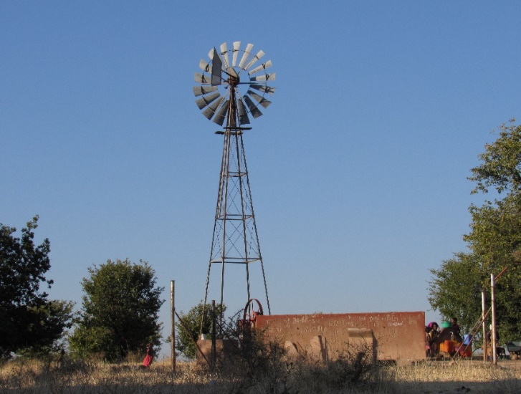
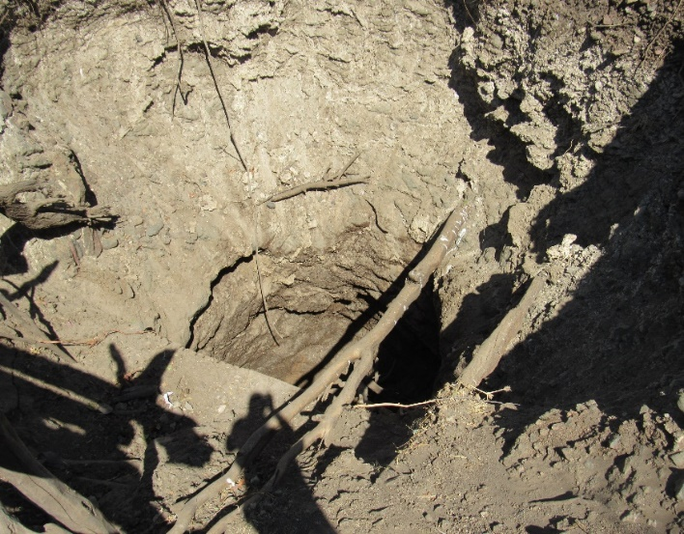
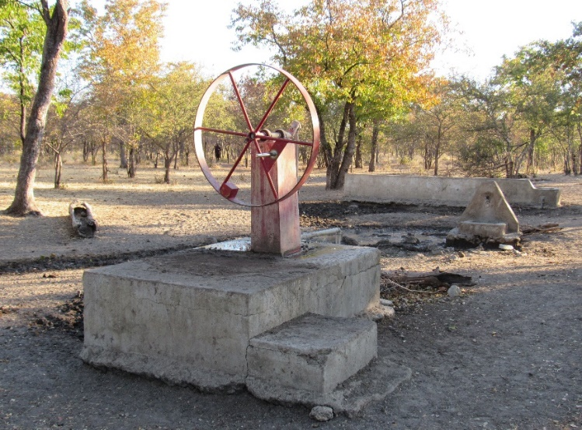







Importância das Águas Subterrâneas na República de Angola
REPÚBLICA DE ANGOLA
MINISTÉRIO DA ENERGIA E ÁGUAS
8.º Conselho Consultivo do MINEA
Saurimo de 11 e 12 de Setembro de 2018

Slide 2
Índice
Potencialidades Hídricas de Angola
Aquíferos Transfronteiriços
Utilização das Águas Subterrâneas
Vulnerabilidade e Riscos
Medidas Preconizadas no PNA
Notas Finais

Slide 3
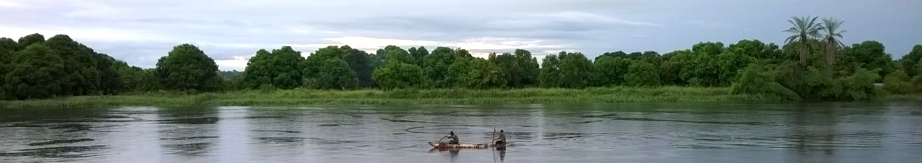
POTENCIALIDADES HÍDRICAS DE ANGOLA

Slide 4
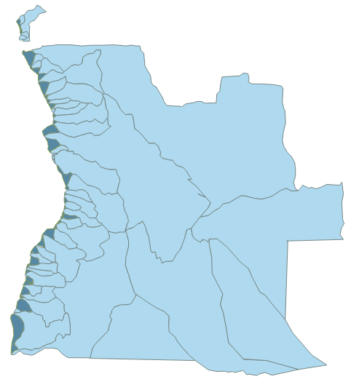
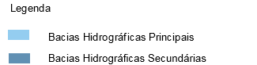
Potencialidades Hídricas de Angola
Principais características do território:
Bacia Hidrográficas:
47 Principais
30 Secundárias (litorâneas)

Slide 5
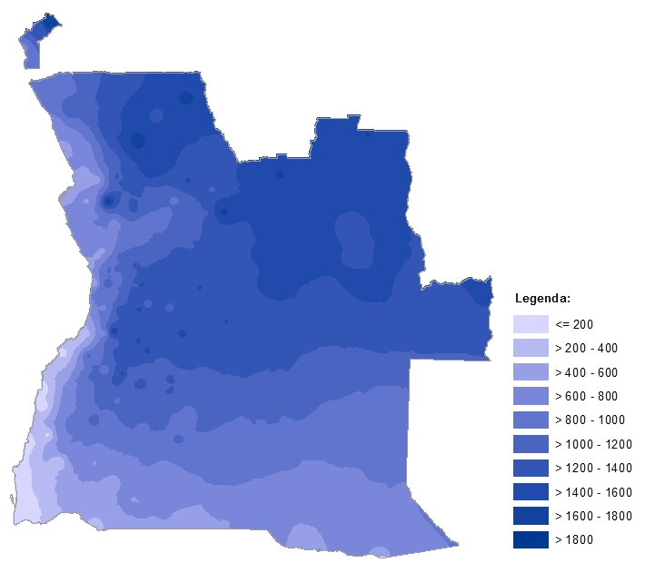
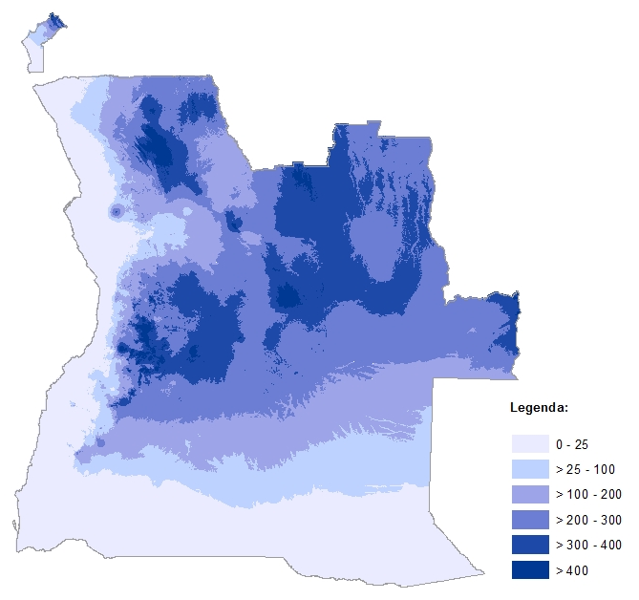
Potencialidades Hídricas de Angola
Principais características do território:
Precipitação média anual (mm)
Escoamento médio anual (mm)
Precipitação média anual = 1 070 mm (1800 mm (Norte) a 100 mm (Sul)
Volume médio anual = 1 334 km³
Escoamento médio anual= [55 - 365] km³
Notes:
Figura 1: As isolinhas da precipitação média anual evidenciam que a quantidade pluviométrica anual aumenta do litoral
para o interior e que diminui de Norte para Sul.
Figura 2: Para saber como a precipitação média mensal varia no espaço foi construída uma quadrícula sobre o mapa de Angola e
foram calculados os valores médios mensais da precipitação no centro de cada unidade da quadrícula, utilizando a técnica
de interpolação espacial já referida anteriormente (krigagem).

Slide 6
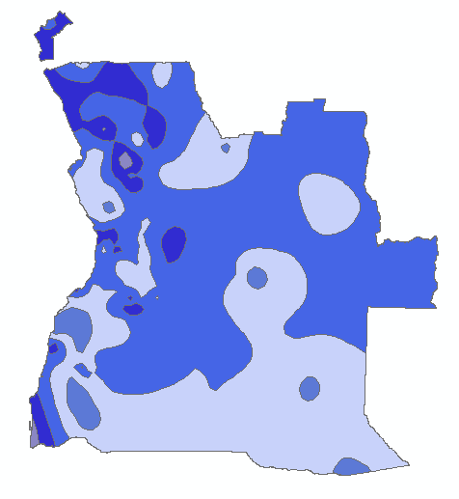
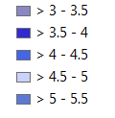
Potencialidades Hídricas de Angola
Principais características do território:
  Evaporação Potencial:
  700 a 3 400 mm
mm/dia
Notes:
Figura 1: As isolinhas da precipitação média anual evidenciam que a quantidade pluviométrica anual aumenta do litoral
para o interior e que diminui de Norte para Sul.
Figura 2: Para saber como a precipitação média mensal varia no espaço foi construída uma quadrícula sobre o mapa de Angola e
foram calculados os valores médios mensais da precipitação no centro de cada unidade da quadrícula, utilizando a técnica
de interpolação espacial já referida anteriormente (krigagem).

Slide 7
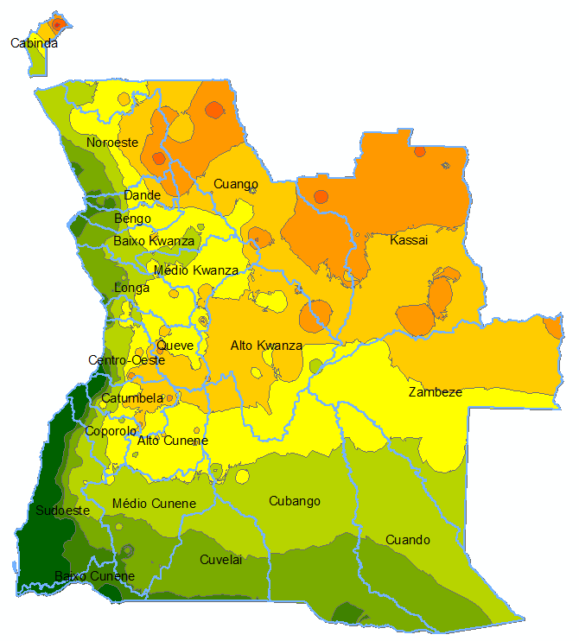
Potencialidades Hídricas de Angola
Recarga das águas subterrâneas
Unidade Hidrográfica | Recarga média anual (mm)
Cabinda | 82,2
Cuango | 138,5
Kassai | 152,2
Noroeste | 77,7
Dande | 85,9
Bengo | 54,4
Alto Kwanza | 106,6
Médio Kwanza | 73,6
Baixo Kwanza | 65,6
Longa | 48,0
Queve | 90,1
Centro-Oeste | 58,8
Catumbela | 77,5
Zambeze | 91,0
Alto Cunene | 81,6
Médio Cunene | 29,1
Baixo Cunene | 5,1
Coporolo | 43,4
Sudoeste | 9.1
Cuvelai | 18.5
Cubango | 39,7
Cuando | 27,0
(mm)
Fonte: Plano Nacional da Água (PNA), 2017

Slide 8
Potencialidades Hídricas de Angola
Disponibilidade de Águas Subterrâneas 2015
Unidade Hidrográfica | Águas Subterrâneas (hm³) | Escoamento (hm³) | Disponibilidade (hm³)
Cabinda | 0 | 1839 | 1839
Cuango | 14736 | 50363 | 65 099
Kassai | 18828 | 59496 | 78 324
Noroeste | 3276 | 13822 | 17 098
Dande | 780 | 1926 | 2 706
Bengo | 504 | 1355 | 1 859
Alto Kwanza | 7584 | 15965 | 23 549
Médio Kwanza | 9216 | 20762 | 29 977
Baixo Kwanza | 11040 | 25350 | 36 390
Longa | 1020 | 3614 | 4 634
Queve | 1644 | 6561 | 8 205
Centro-Oeste | 873 | 2746 | 3 620
Catumbela | 1290 | 4919 | 6 209
Zambeze | 10932 | 22343 | 33 275
Alto Cunene | 1824 | 5738 | 7 562
Médio Cunene | 3132 | 7281 | 10 413
Baixo Cunene | 3180 | 7281 | 10 461
Coporolo | 565 | 2157 | 2 722
Sudoeste | 421 | 818 | 1 239
Cuvelai | 757 | 1318 | 2 075
Cubango | 4812 | 6800 | 11 612
Cuando | 2352 | 1297 | 3649
Ano Médio (PNA)

Slide 9
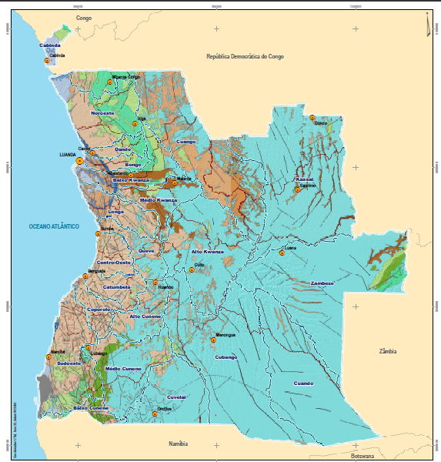

Potencialidades Hídricas de Angola
72 km³ (72 000 000 000 m³) correspondente a 11,12% do potencial renovável da Região da SADC ( 647km³ que representa 2.491 m³/per capita/ano).
Os aquíferos mais produtivos encontram-se em rochas sedimentares.
De uma forma geral, o lençol freático ao longo do Litoral encontra-se à uma profundidade que varia ente os 5 e os 30 metros.
Na província do Cunene o nível do lençol freático pode actualmente atingir os 200 m - 400 m
Mapa Hidrogeológico de Angola – Fonte: PNA, adaptado do Inventário Hidrológico dos Países da SADC, Sir. M. MacDonald & Partners Limited em associação com a Hidroprojecto

Slide 10
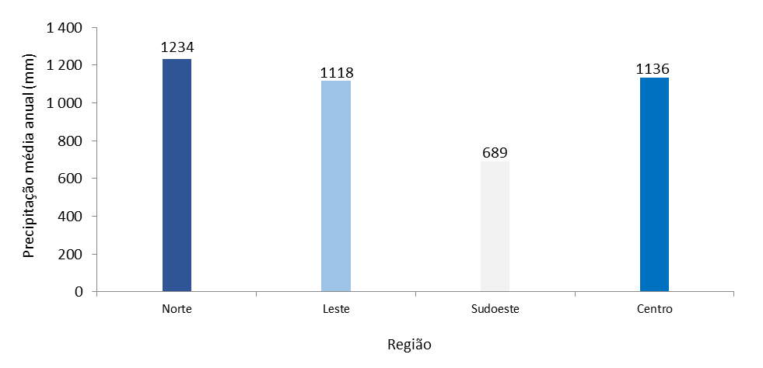
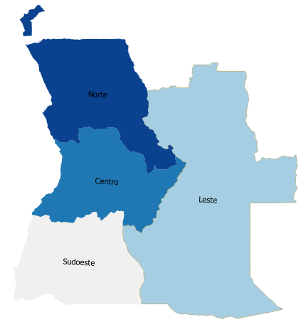
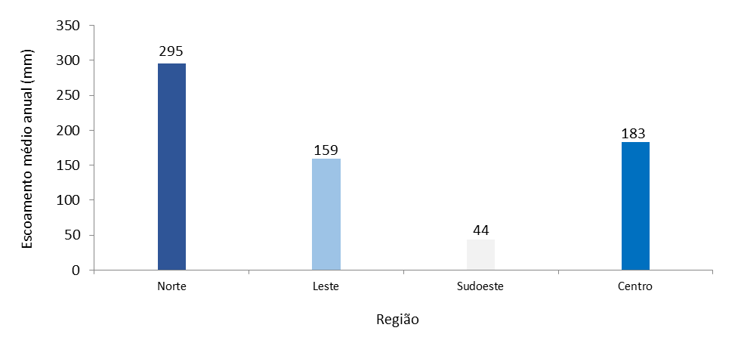
Regiões de Análise
Potencialidades Hídricas de Angola
Precipitação Média anual (mm)
Escoamento Médio Anual (mm)

Slide 11
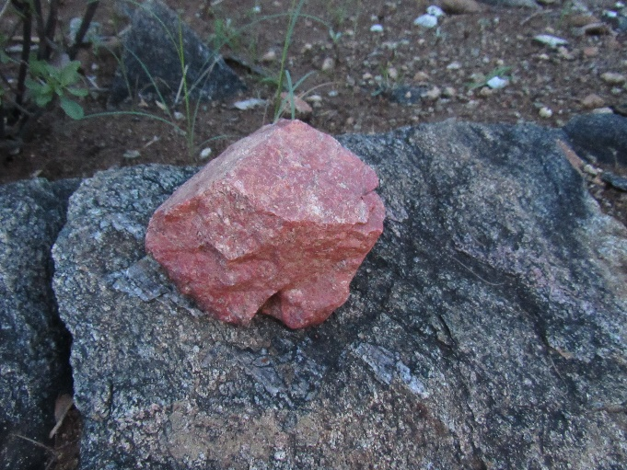
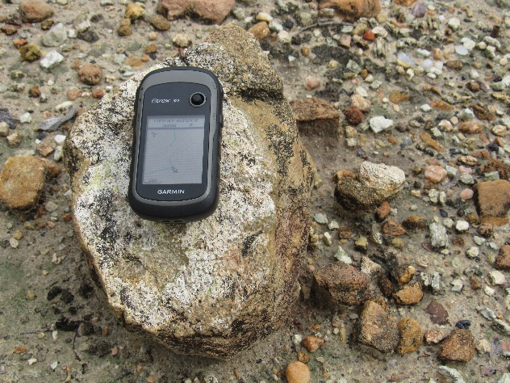
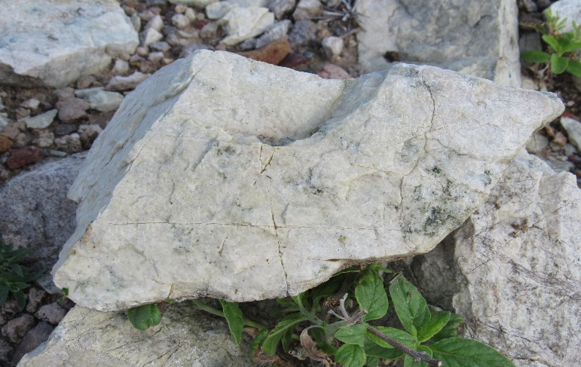
Formações Geológicas
Formações cristalinas;
Aluviões de cursos naturais de água;
Formações Terciárias (províncias de Cabinda e do Cunene);
Formações Quarternárias (províncias do Cunene e da Huíla).

Slide 12
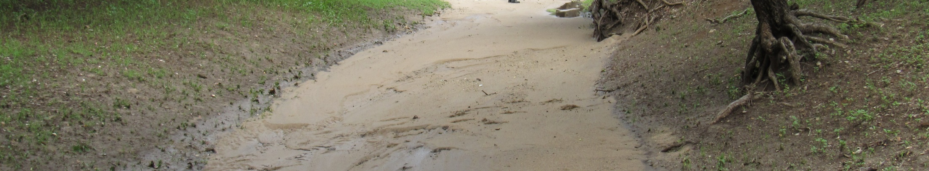
Aquíferos transfronteiriços

Slide 13
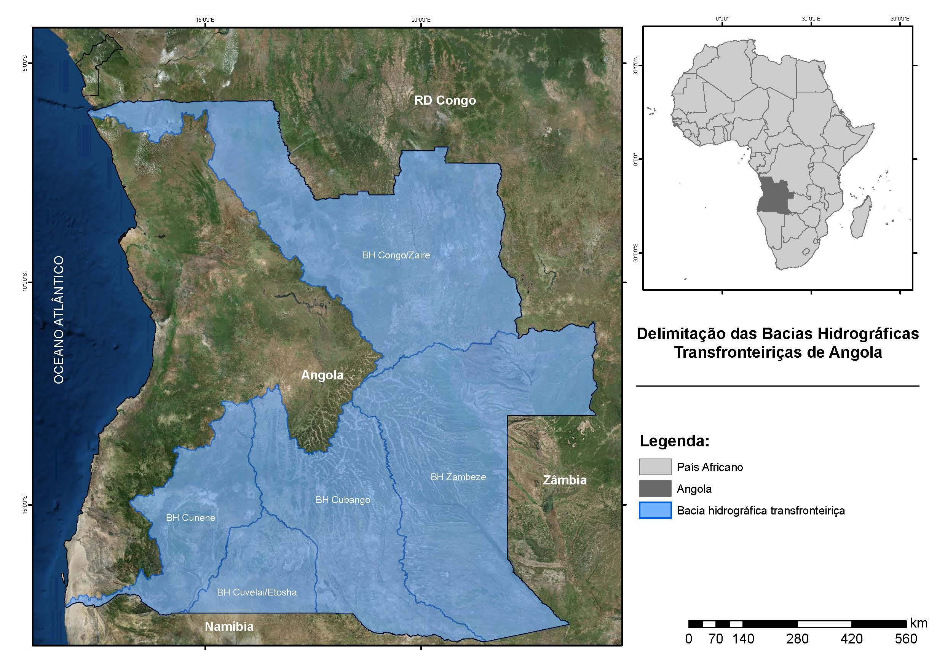
Bacia Hidrográficas Transfronteiriças

Slide 14
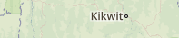

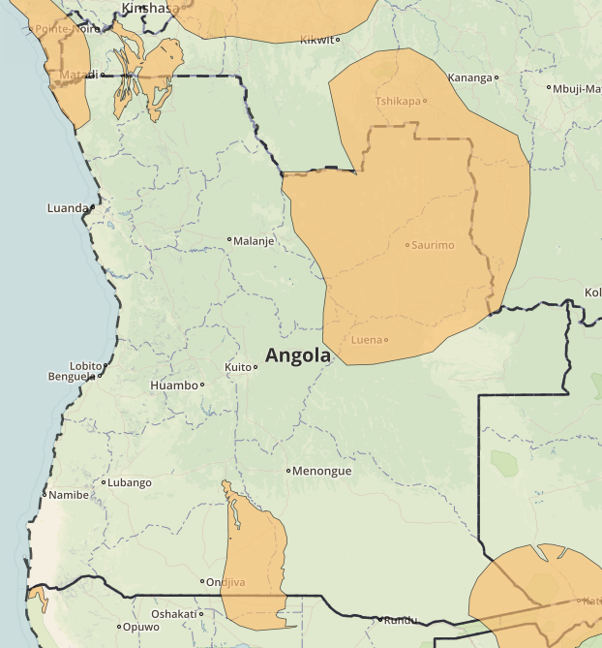
Aquíferos Transfronteiriços
2
3
Cuango
Côtier
Dolomitico
Cuvelai/ Etosha
Caprivi (Sub-Bacia Nata Karro)
Bacia Costeira Sedimentar IV
1
6
4
5
Fonte: International Groundwater Resources Assessment Centre (IGRAC), 2017

Slide 15
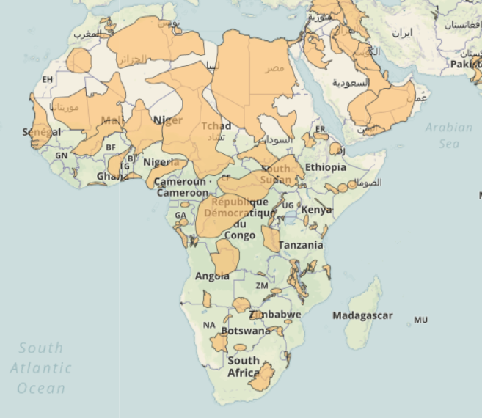
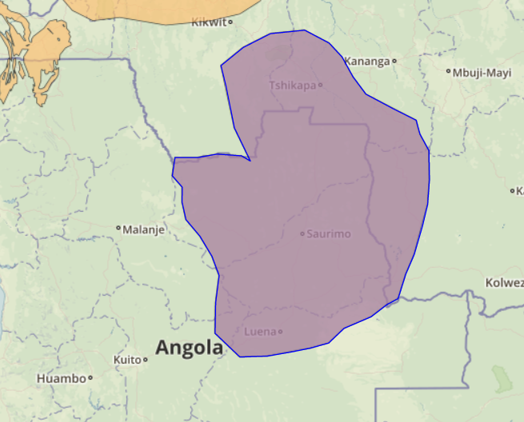
Aquíferos Transfronteiriços
Cuango
Países : República de Angola e RDC
Área total (km²): 330 000
Área em Angola (km²): 216 714 (65,7 % da área)
Fonte: IGRAC, 2017 ( Groundwater Information Portal)

Slide 16
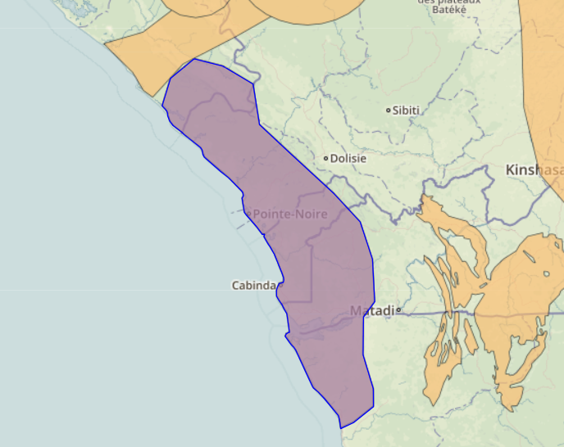
Aquíferos Transfronteiriços
Côtier
Países: Angola, RDC, Congo e Gabão
Área total (km²): 38 000
Área em Angola (km²): 13 107 (34,5% da área)
Fonte: IGRAC, 2017 ( Groundwater Information Portal)

Slide 17
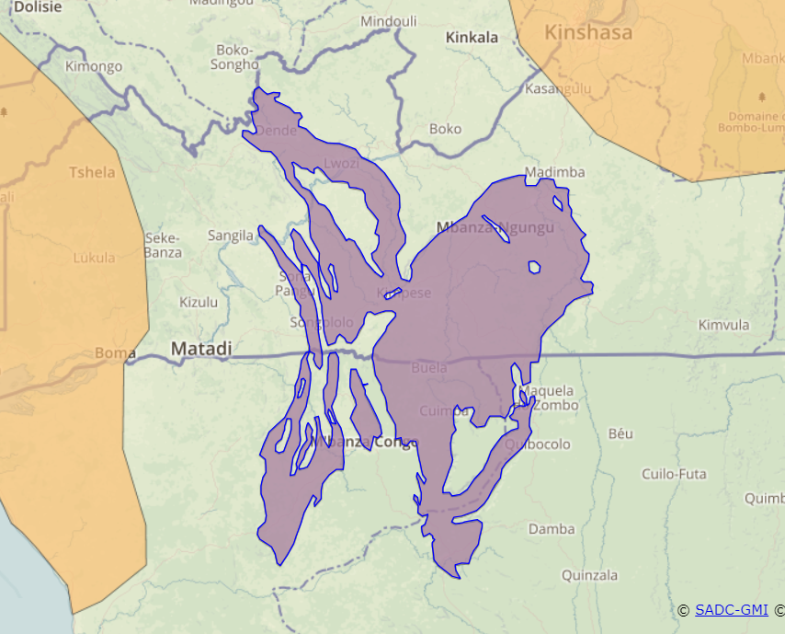
Aquíferos Transfronteiriços
Dolomítico
Países: Angola, RDC e Congo
Área total (km²): 19 000
Área em Angola (km²): 8 118 (42,7 % da área)
Fonte:IGRAC, 2017 ( Groundwater Information Portal)

Slide 18
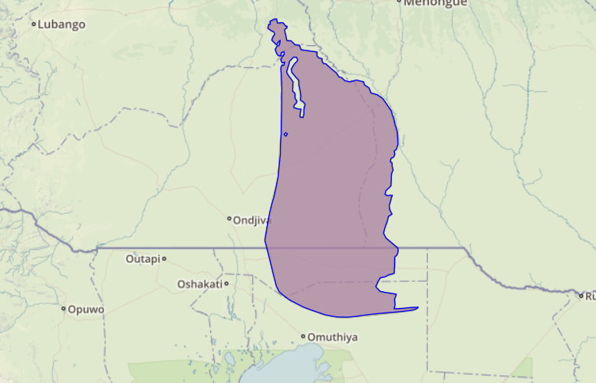
Aquíferos Transfronteiriços
Cuvelai/ Etosha
Países : Angola e Namíbia
Área total (km²): 41 000
Área em Angola (km²): 30 766 (75% da área)
Fonte: IGRAC, 2017 ( Groundwater Information Portal)

Slide 19
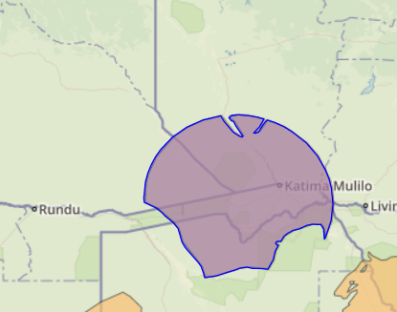
Aquíferos Transfronteiriços
Caprivi (Sub-Bacia Nata Karro)
Países: Angola ; Botswana; Namíbia e Zâmbia
Área total (km²): 79 000
Área em Angola (km²): 12 055 (15,3 % da área)
Fonte: IGRAC, 2017 ( Groundwater Information Portal)

Slide 20
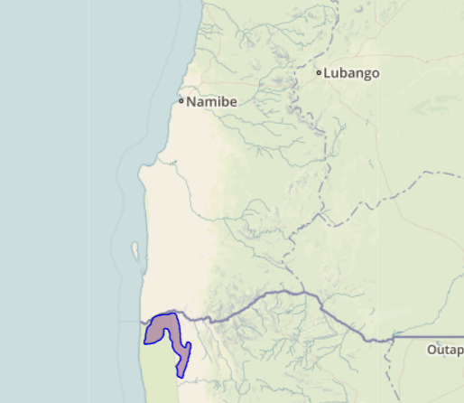
Aquíferos Transfronteiriços
Bacia Costeira Sedimentar IV
Países: Angola e Namíbia
Área total (km²): 1 200
Área em Angola (km²): 211 (17, 6 % da área)
Fonte: IGRAC, 2017 ( Groundwater Information Portal)

Slide 21
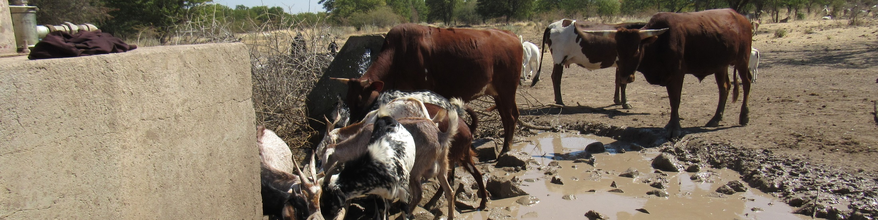
Utilização das águas subterrâneas

Slide 22


Utilização das Águas Subterrâneas em Angola
Cerca de aproximadamente 19% da população em Angola dependem exclusivamente de águas subterrâneas.
O uso de águas subterrâneas está concentrado no Sul de Angola e em porções costeiras do país onde as condições são mais áridas e água menos disponível.
Fig.1 – Furo de água equipado com aerobomba, Oncôcua (INRH,2018)
Fig.2 – Furo de água equipado com bomba Volanta, Otchinjau (INRH,2018)

Slide 23
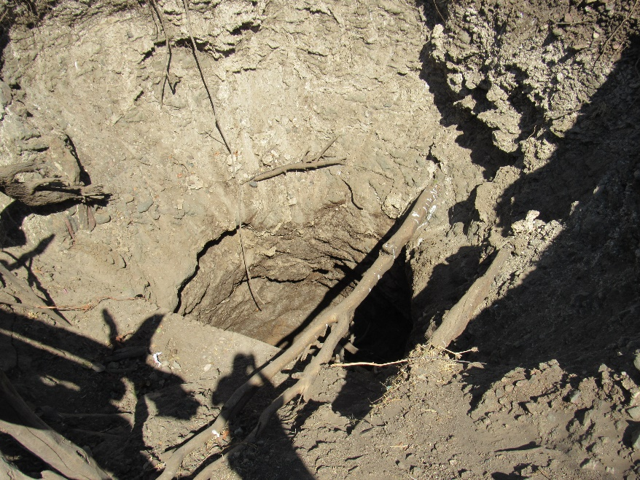
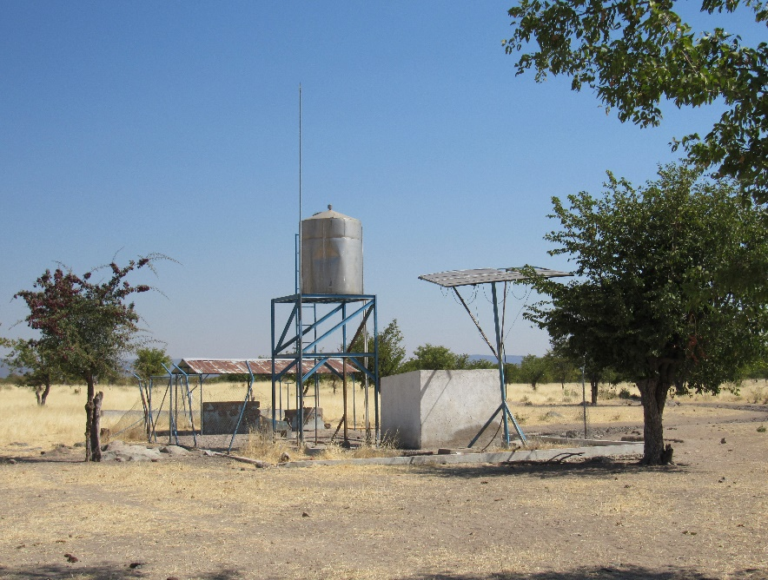
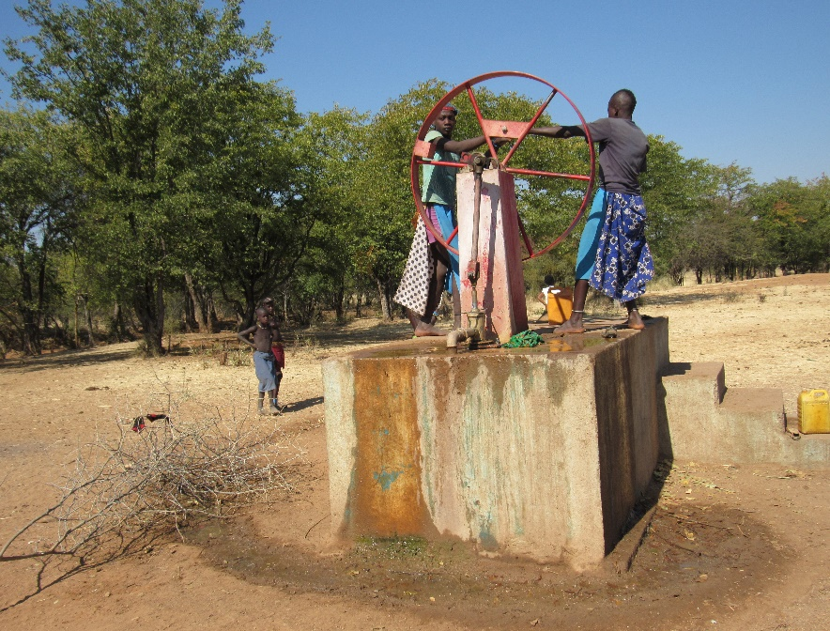
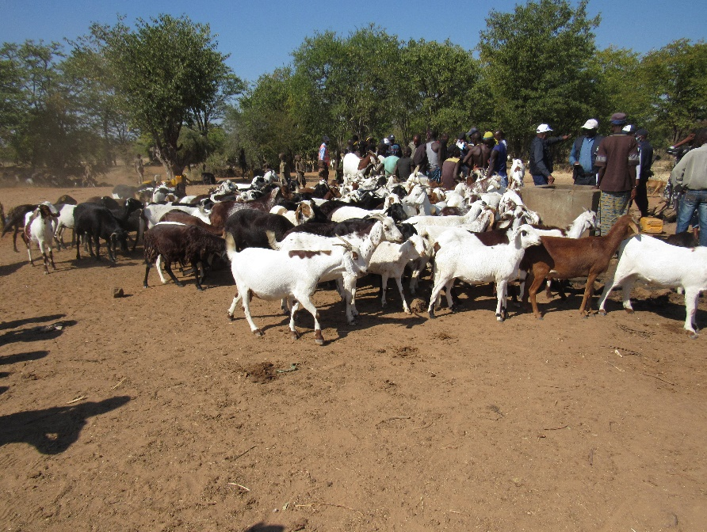
Águas Subterrâneas: Fonte Segura de Abastecimento de Água no Meio Rural
Fig.3 - Poço escavado de pequena profundidade e grande diâmetro, em Oncôcua (INRH,2018)
Fig.4 – Furo de água equipado com bomba Submersível, Oncôcua, (INRH,2018)
Fig.5 – Furo de água equipado com bomba Volanta, Oncôcua (INRH,2018)
Fig.6 – Necessidade de abastecimento de água para o gado, Chitado (INRH,2018)

Slide 24
Exploração de Águas Subterrâneas
Limitada à Região Sudeste (zonas áridas e semi-áridas);
Uma área muito restrita da Região Centro-Norte (Bengo e Malange);
Região de Cabinda;
Litoral Sul (províncias de Benguela e do Namibe).
Produtividade de furos e poços
Região Centro:….1,0 – 5,0 L/s
Região Sul:………..3,0 – 5,0 L/s
Região Leste:…….3,0 – 6,0 L/s
Região Norte: ……1,0 – 6,0 L/s

Slide 25
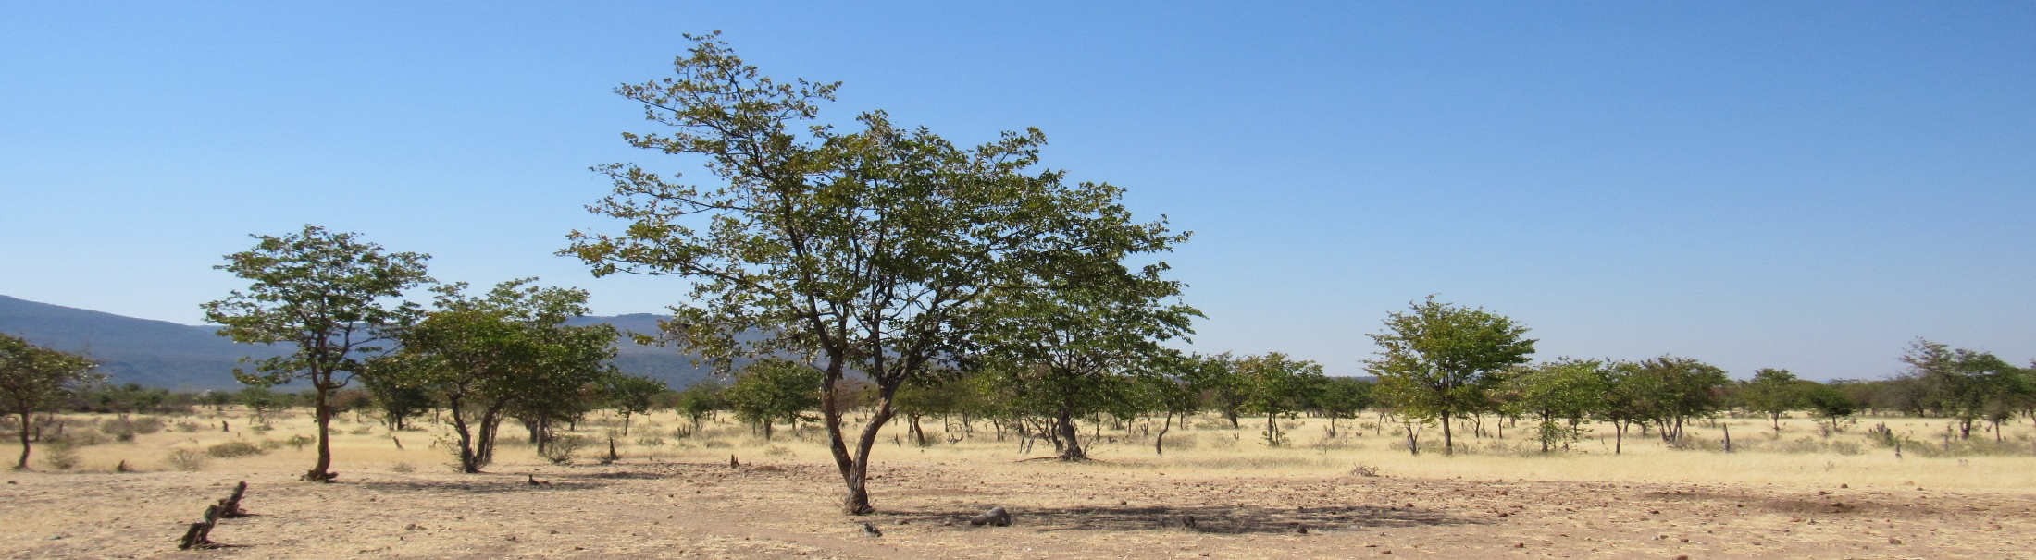
Vulnerabilidade e Riscos

Slide 26
Vulnerabilidade e riscos
Quantidade
Exploração excessiva e descontrolada;
Diminuição da recarga aquífera decorrente de acções antrópicas;
Redução da produtividade dos poços e furos;
Gestão deficiente e perdas

Slide 27
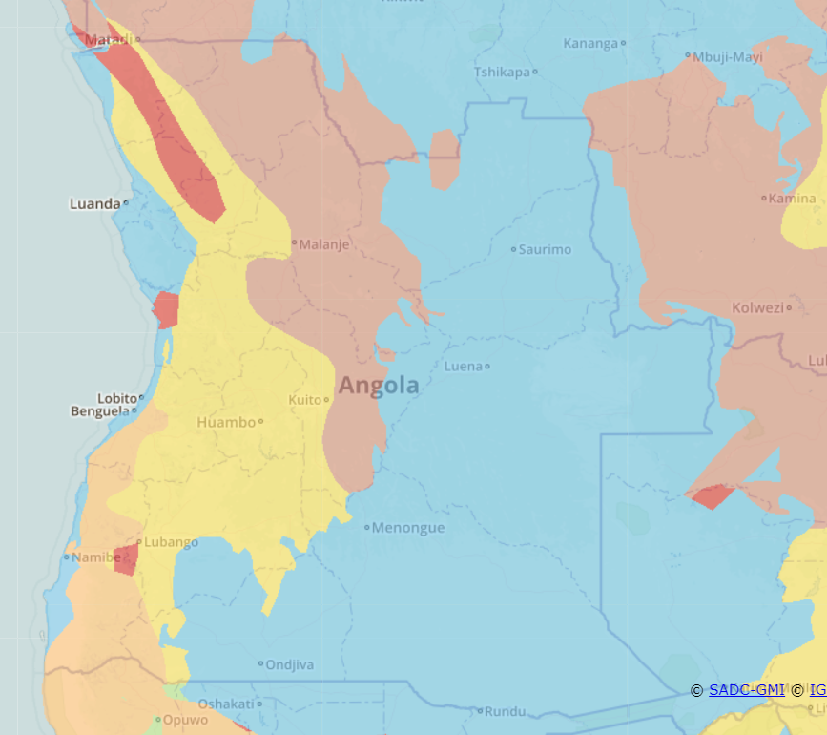
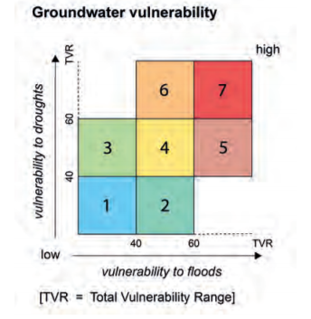
Vulnerabilidade e riscos
Vulnerabilidade a Seca – Águas Subterrâneas
Fonte: Groundwater Information Portal

Slide 28
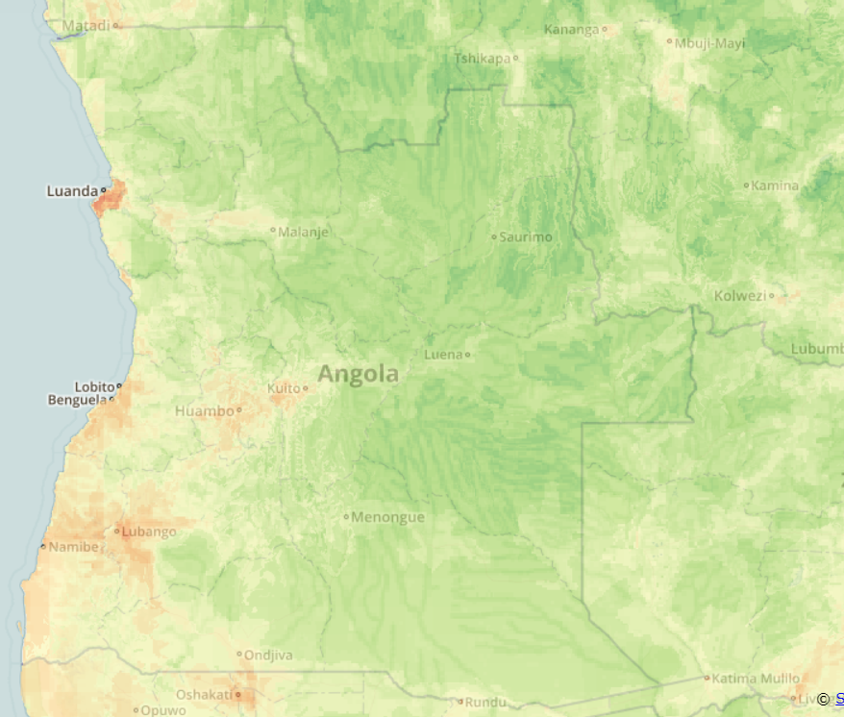
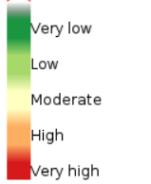
Vulnerabilidade e riscos
Risco de Seca – Águas subterrâneas
Muito baixo
Baixo
Moderado
Alto
Muito Alto
Fonte: Groundwater Information Portal

Slide 29
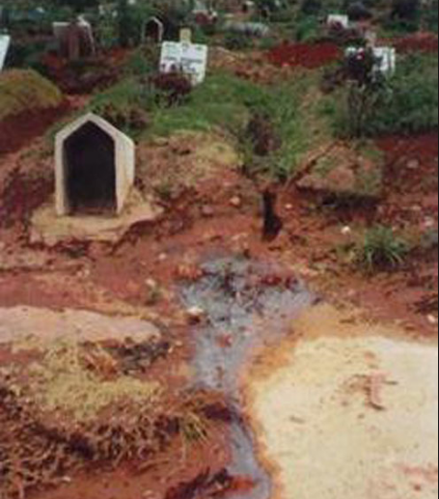
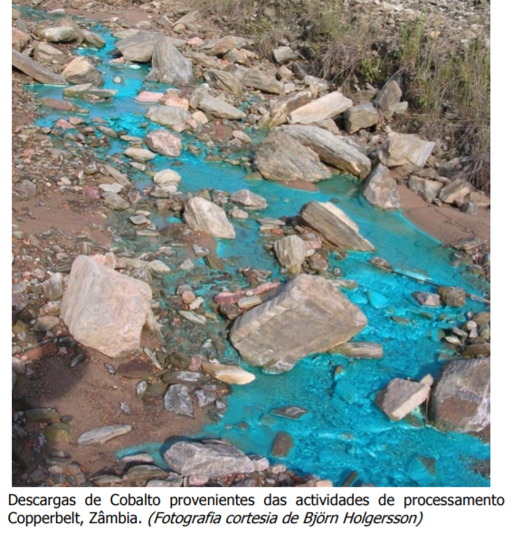
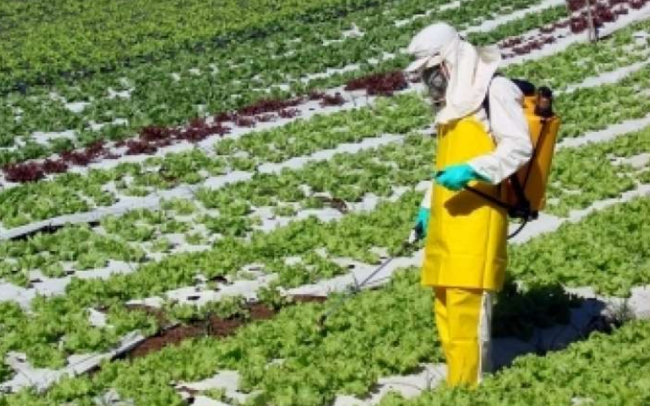
Vulnerabilidade e riscos
Qualidade
Salinização:
  Intrusão salina decorrente da sobreexploração;
Contaminação:
  Uso excessivo de fertilizantes e agro-químicos;
  Actividades pecuárias;
  Descarga de águas residuais domésticas e industriais;
  Ocupação desordenada do solo.

Slide 30
Medidas preconizadas no plano nacional da água

Slide 31
Medidas
Plano Nacional da Água
Medidas para o Reforço do Conhecimento
Gestão integrada e Conhecimento do Domínio Hídrico
Compilação e organização em base de dados dos dados existentes sobre águas subterrâneas no País e em particular na região Sul;
Elaboração de estudos sobre as águas subterrâneas e revisão da carta hidrogeológica existente, com base nos dados existentes e nos dados obtidos no âmbito do estudo PLANAGEO

Slide 32
Medidas
Plano Nacional da Água
Medidas para o Reforço do Conhecimento
Estudos e Projectos
Elaboração de estudos para a classificação e controlo da qualidade das águas superficiais e subterrâneas para cada um dos usos
Elaboração de estudos para a classificação e controlo da qualidade das águas superficiais e subterrâneas para cada um dos usos.
Desenvolvimento do conhecimento sobre as disponibilidades de águas subterrâneas e as projecções de disponibilidade para o seu uso em cenário de alterações climáticas

Slide 33
NOTAS FINAIS

Slide 34
Desafio da Geologia / Hidrogeologia
Maior conhecimento dos Aquíferos, quer sejam eles nacionais ou transfronteiriços:
Correcta definição das geometrias;
Monitorização da abstração e qualidade das águas subterrâneas;
Riscos de poluição e sua prevenção;
Valorização económica das águas subterrâneas;
Envolvimento das Universidades Públicas e Privadas no estudo dos aquíferos.

Slide 35
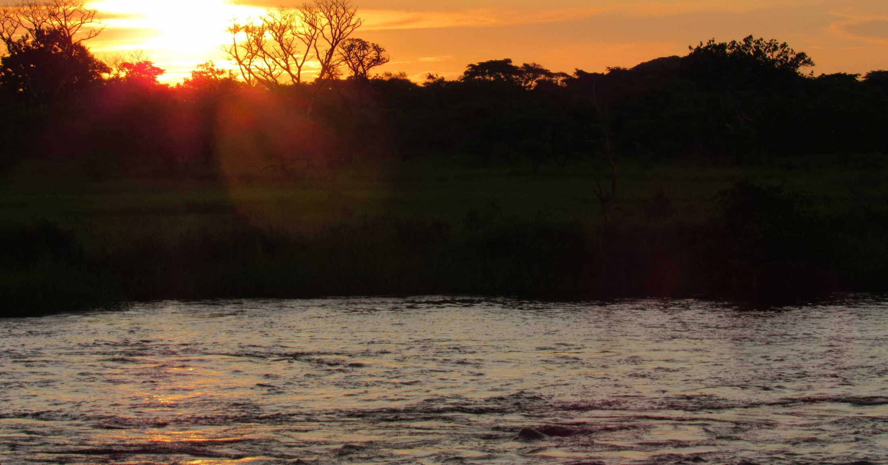

brigado pela vossa atenção!
Obrigada pela vossa atenção!
Manuel Quintino
Director Geral
manuel.quintino@inrh.gv.ao
REPÚBLICA DE ANGOLA
MINISTÉRIO DA ENERGIA E ÁGUAS

